Slide 1
Татарстан Республикасы Чирмешән муниципаль районы Муниципаль белем бирү учреждениесе «Чирмешән кадетлар интернат мәктәбе”
Проект эше
Тема: “ Федераль дәүләт стандартын тормышка ашыру процесында татар теле һәм әдәбияты дәресләрендә мәгълүмати технологияләр.”
Татар теле һәм әдәбияты укытучысы
Галимова Гөлнара Хаҗип кызы

Slide 2
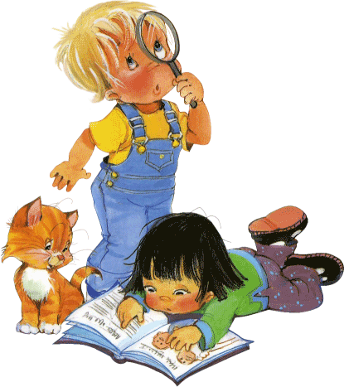
максат
федераль дәүләт стандартын тормышка ашыру процесында татар теле һәм әдәбияты дәресләрендә мәгълүмати технологияләрнең унышлылыгын ачыклау.

Slide 3
Бурычлар
тема буенча материал туплау- җыйнау, укучыларның белем дәрәҗәсен тикшереп анализлау;
татар теле һәм әдәбияты дәресләрендә куллану формаларын өйрәнү, төркемләү;
укучыларда татар теленә, әдәбиятына кызыксыну уяту.

Slide 4
Компьютердан файдалану укыту эшчәнлеген баета, укыту процессын кызыклы, нәтиҗәле һәм иҗади итеп оештырырга мөмкинлек бирә.
Төрле темага күрсәтмә материаллар һәм укыту ресурсларын бик күп табарга һәм аларны кабат-кабат файдаланырга мөмкин.
Интерактив такта укучыларда эшләү активлыгын гына арттырып калмый, ә яңа материалны һәр укучыга җиңел, аңлаешлы итеп җиткерергә дә ярдәм итә.

Slide 5
Проектны тормышка ашыру вакытында мәглүмати технологияләр кулланылган 8 нче сыйныфта укучыларның кызыксынуы артты

Slide 7
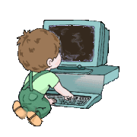
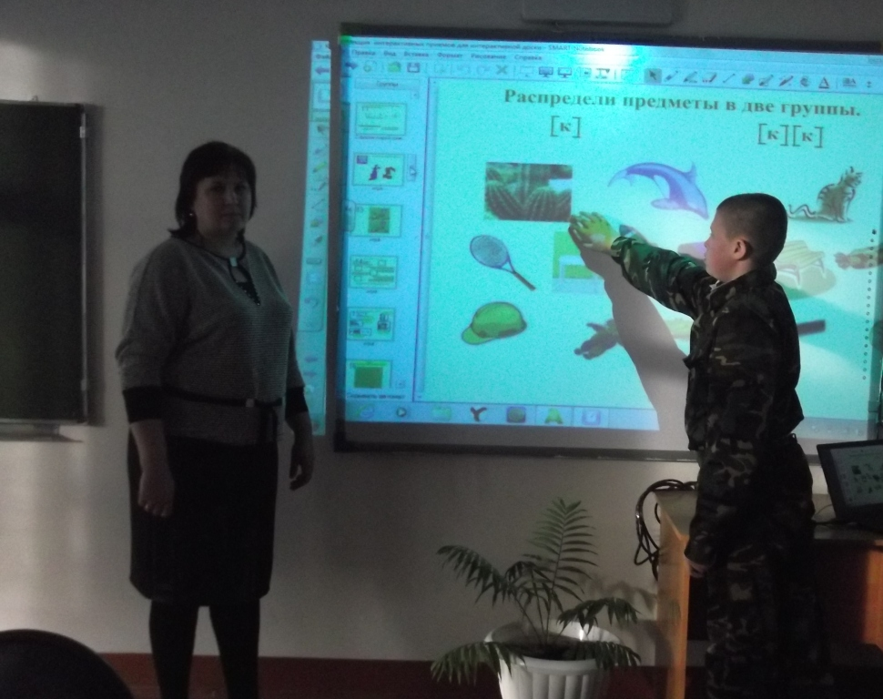

Slide 8
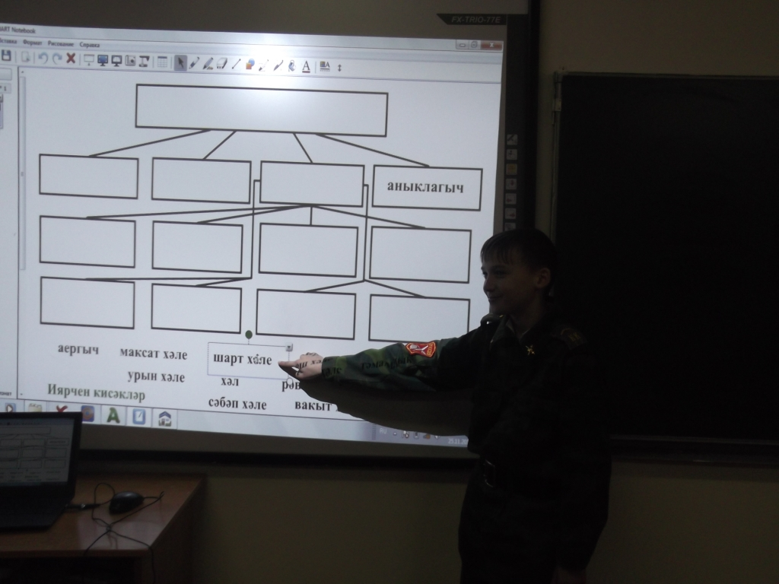
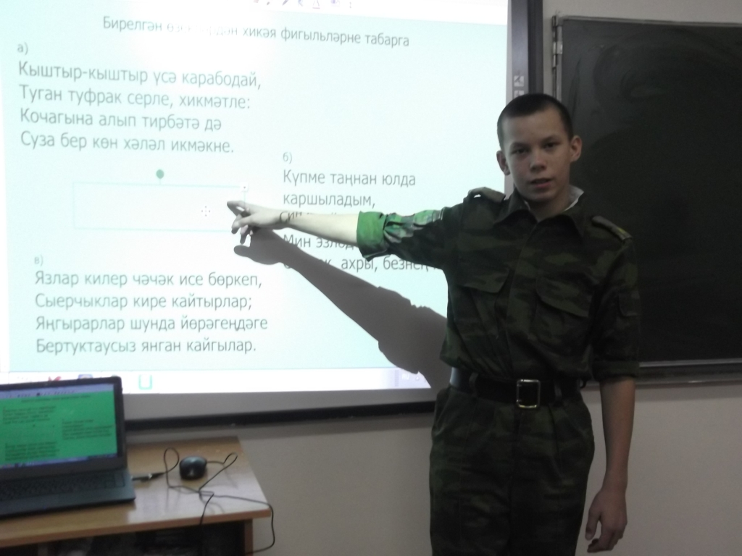

Slide 9
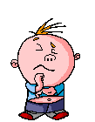
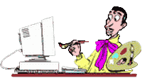
Практика күрсәткәнчә, дәресләрдә компьютер куллану белем бирүдә традицион методлардан өстен булуын раслый, укучы дәресләрдә актив катнашучы була. Компьютер программалары укытуны индивидуальләштерүгә ярдәм итә, укучыларның мөстәкыйль эшләүләрен оештырырга мөмкинлек бирә. Дәресне кызыклырак, җанлырак итә. Укытучы тарафыннан төзелгән презентация, интерактив дәрес отышлырак. Чөнки анда материал җыйнак, билгеле эзлеклелектә бирелә. Барысы да дәрескә куелган максатка ирешү өчен эшли,бернинди артык мәглүмат юк.

Slide 10
http://nsportal.ru/galimova-gulnara-khazipovna

